Slide 1
30
Luyện tập chung (Tiết 1)

Slide 2





Slide 3

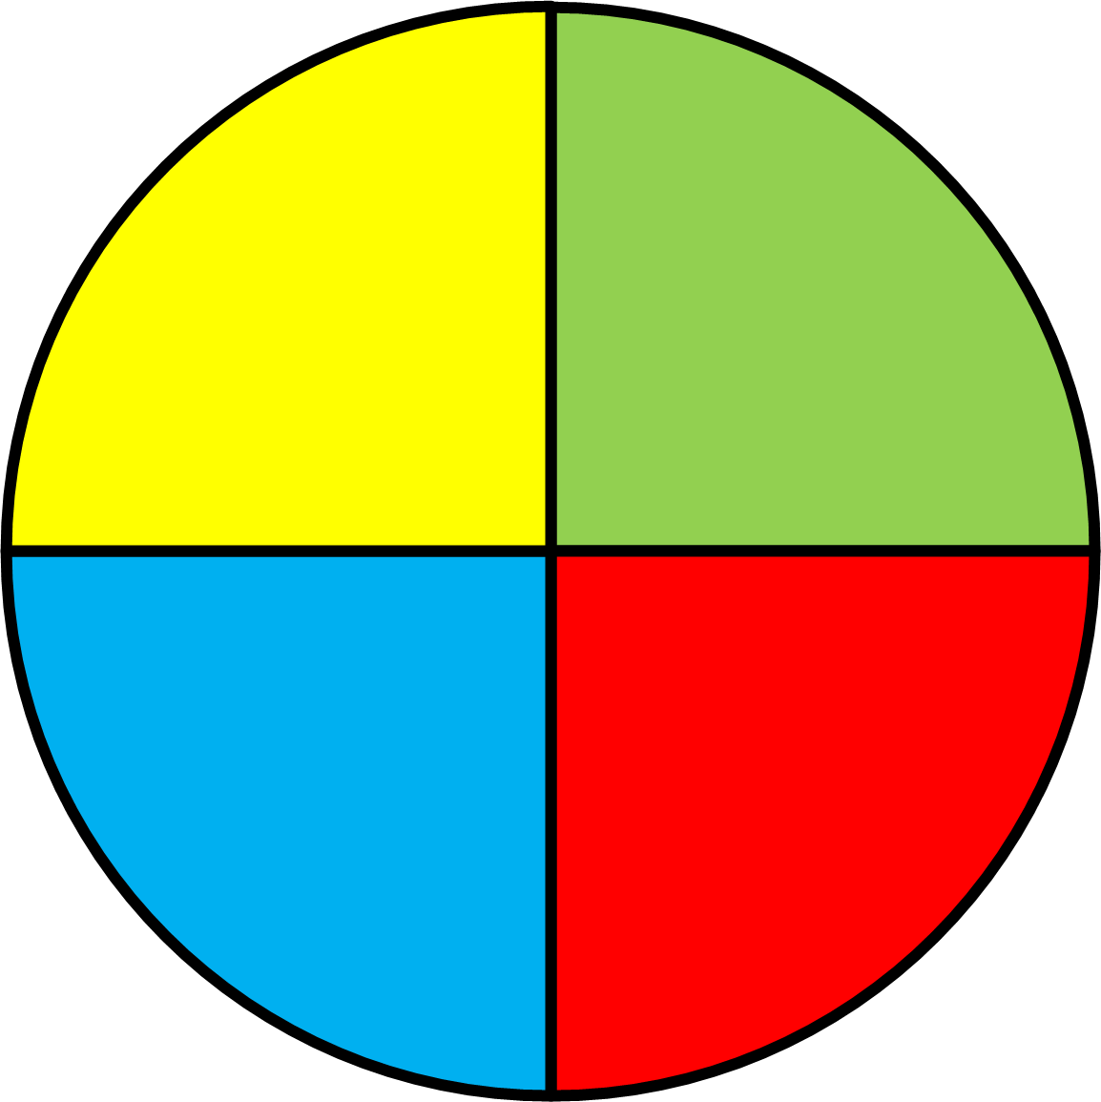

2
3
612
9 214
5
4
QUAY/DỪNG

Slide 4



Slide 5

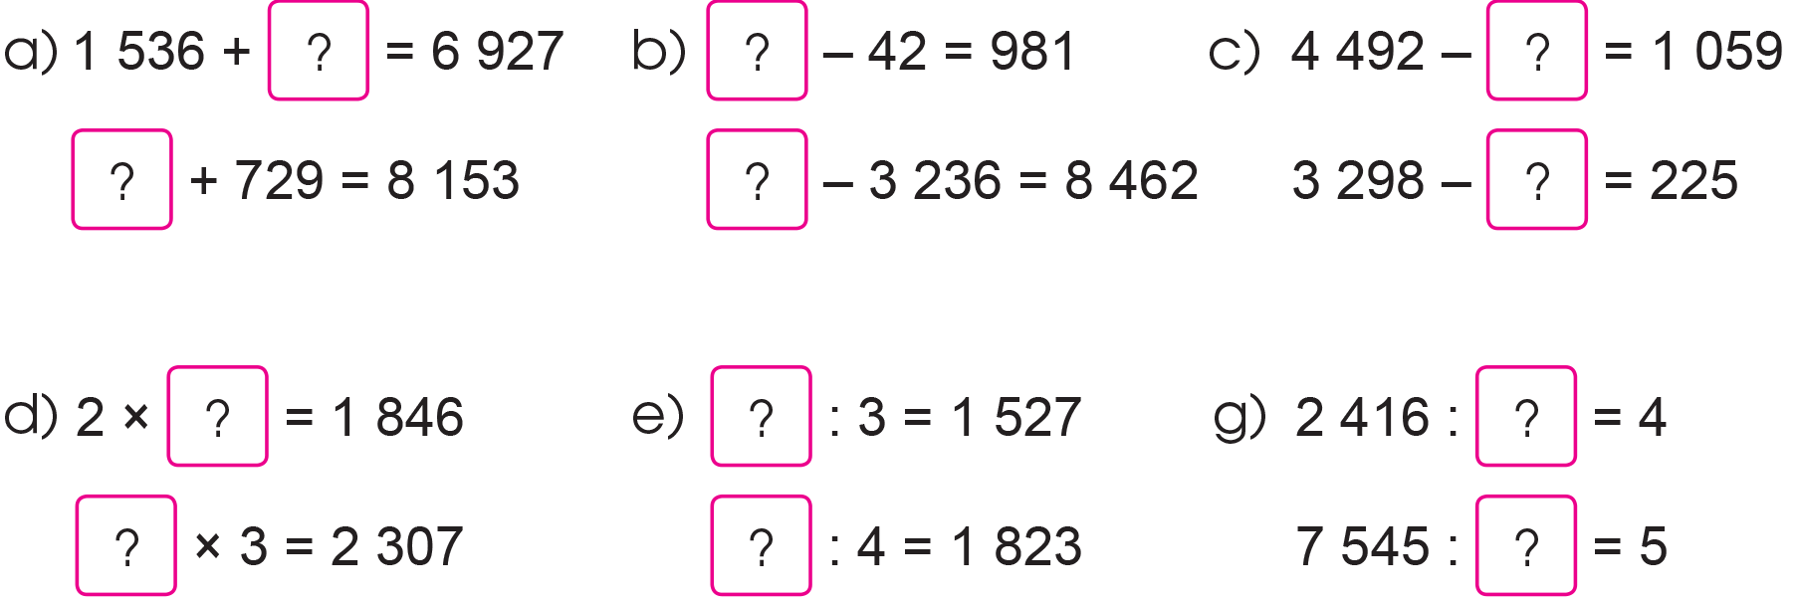
1
Tìm thành phần chưa biết trong các phép tính sau:
5391
1023
3433
7424
11698
3073
923
4581
604
769
7292
1509

Slide 6
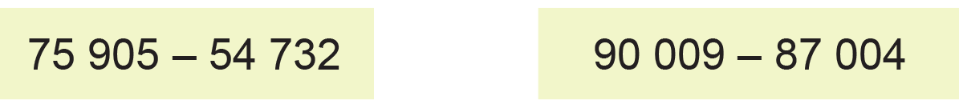
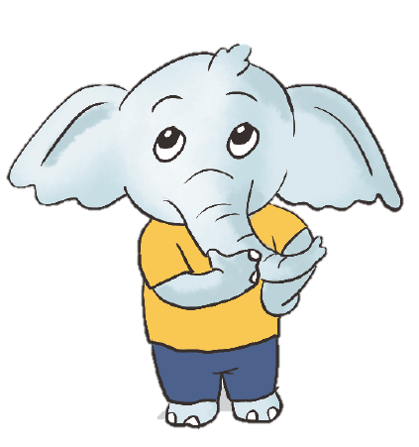
2
Tính kết quả của phép trừ rồi dùng phép cộng để thử lại:
75 905
-
54 732
21 173
+
54 732
90 009
-
87 004
3 005
+
87 004
21 173
75 905
3 005
90 009

Slide 7
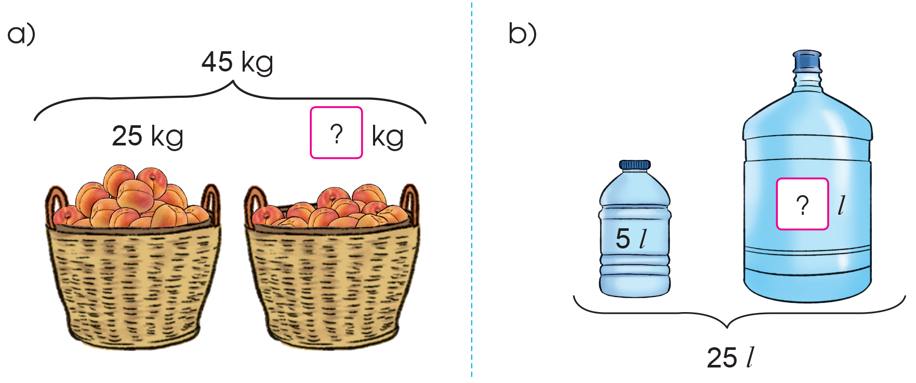
3
Số?
20
20

Slide 8



Slide 9


Slide 10








Slide 11


8 000 x 6 = ?
48 000

Slide 12
14 000 x 4 = ?
56 000

Slide 13

27 000 x 3 = ?
81 000

Slide 14

7 x 9 000 = ?
63 000

